Slide 1


小波说雨燕
iOS 9⚡️闪电开发
中级篇
5.使用地图(MapKit)

Slide 2

“越深入虎穴，越废寝忘食”
– 迪斯尼

Slide 3
iOS中的MapKit框架提供地图的显示、导航、地点标注，增加图层等。
利用MapKit可以集成一个全功能地图到app中，无需任何编码。
这章我们将学到：
如何嵌入地图
用Geocoder把地址转换为坐标
在地图上加图钉（标注）
定制地图标注
将在上一章完成版基础上，点击餐馆地址，打开地图并标注位置

Slide 4


启用MapKit框架
目
添加地图互动
录
地址转坐标
添加地图标注
地图功能定制

Slide 5

启用MapKit框架

Slide 6


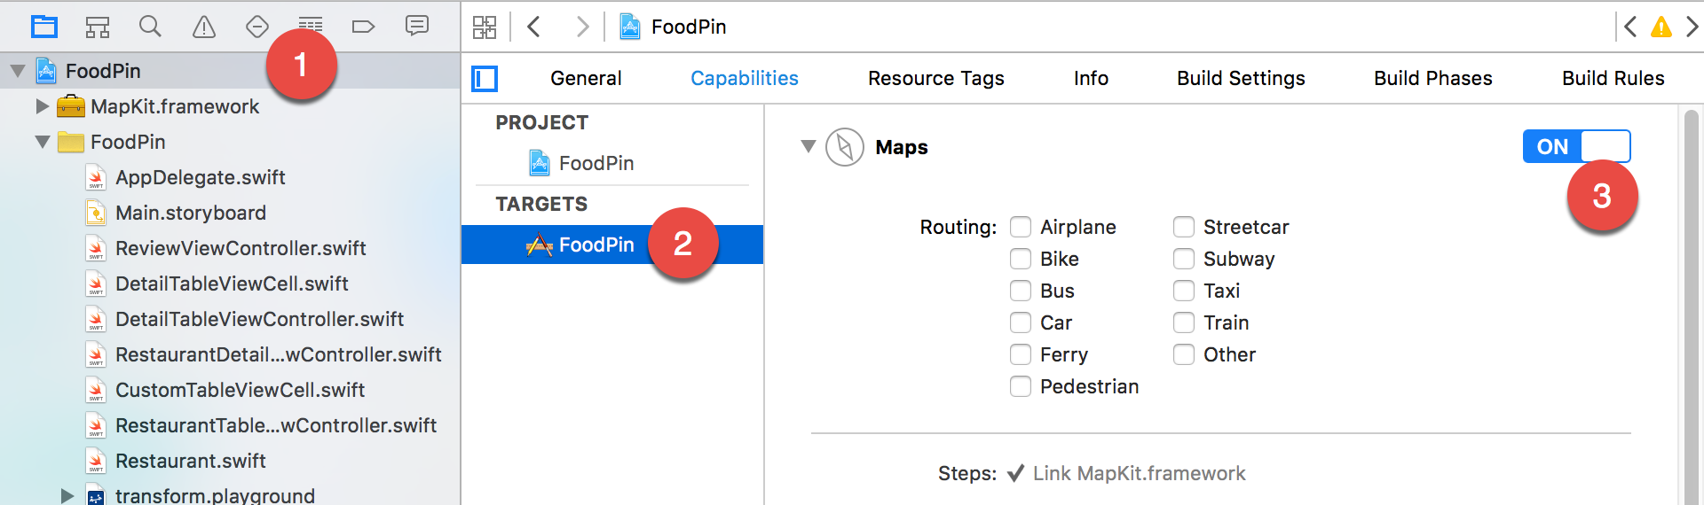
如何开启
默认Xcode工程中是没有绑定MapKit框架，需要手工打开。
点选工程，选中Target，然后在Capabilities中打开Maps即可。

Slide 7
添加地图互动

Slide 8
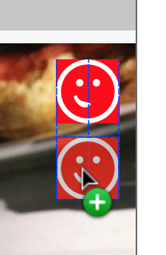
在餐馆详情页的地址旁添加一个“地图”按钮，用户点此按钮后，导航到一个地图控制器来显示地点。
添加地图按钮
地图按钮图片添加到Assets.xcassets中
下载：github.com/yagamis/map
打开餐馆详情页视图，shift+option选中评价按钮
复制一个，拖动直到蓝线对齐
图片map
约束：在拖动至蓝线对齐后，点击布局条上的三角图标
Add Missing Constraint

Slide 9
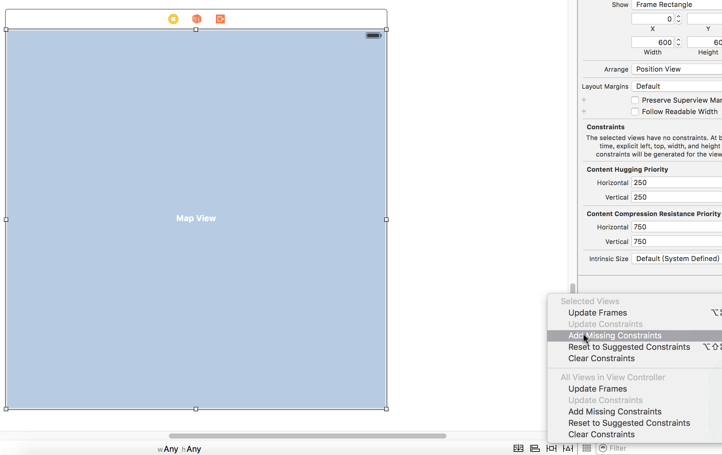
添加地图视图
拖一个空视图控制器到storyboard上,再加一个MapView在其上
拖拽MapView四边使其充满整个视图，然后使用布局条的“Add Missing Constraint”

Slide 10
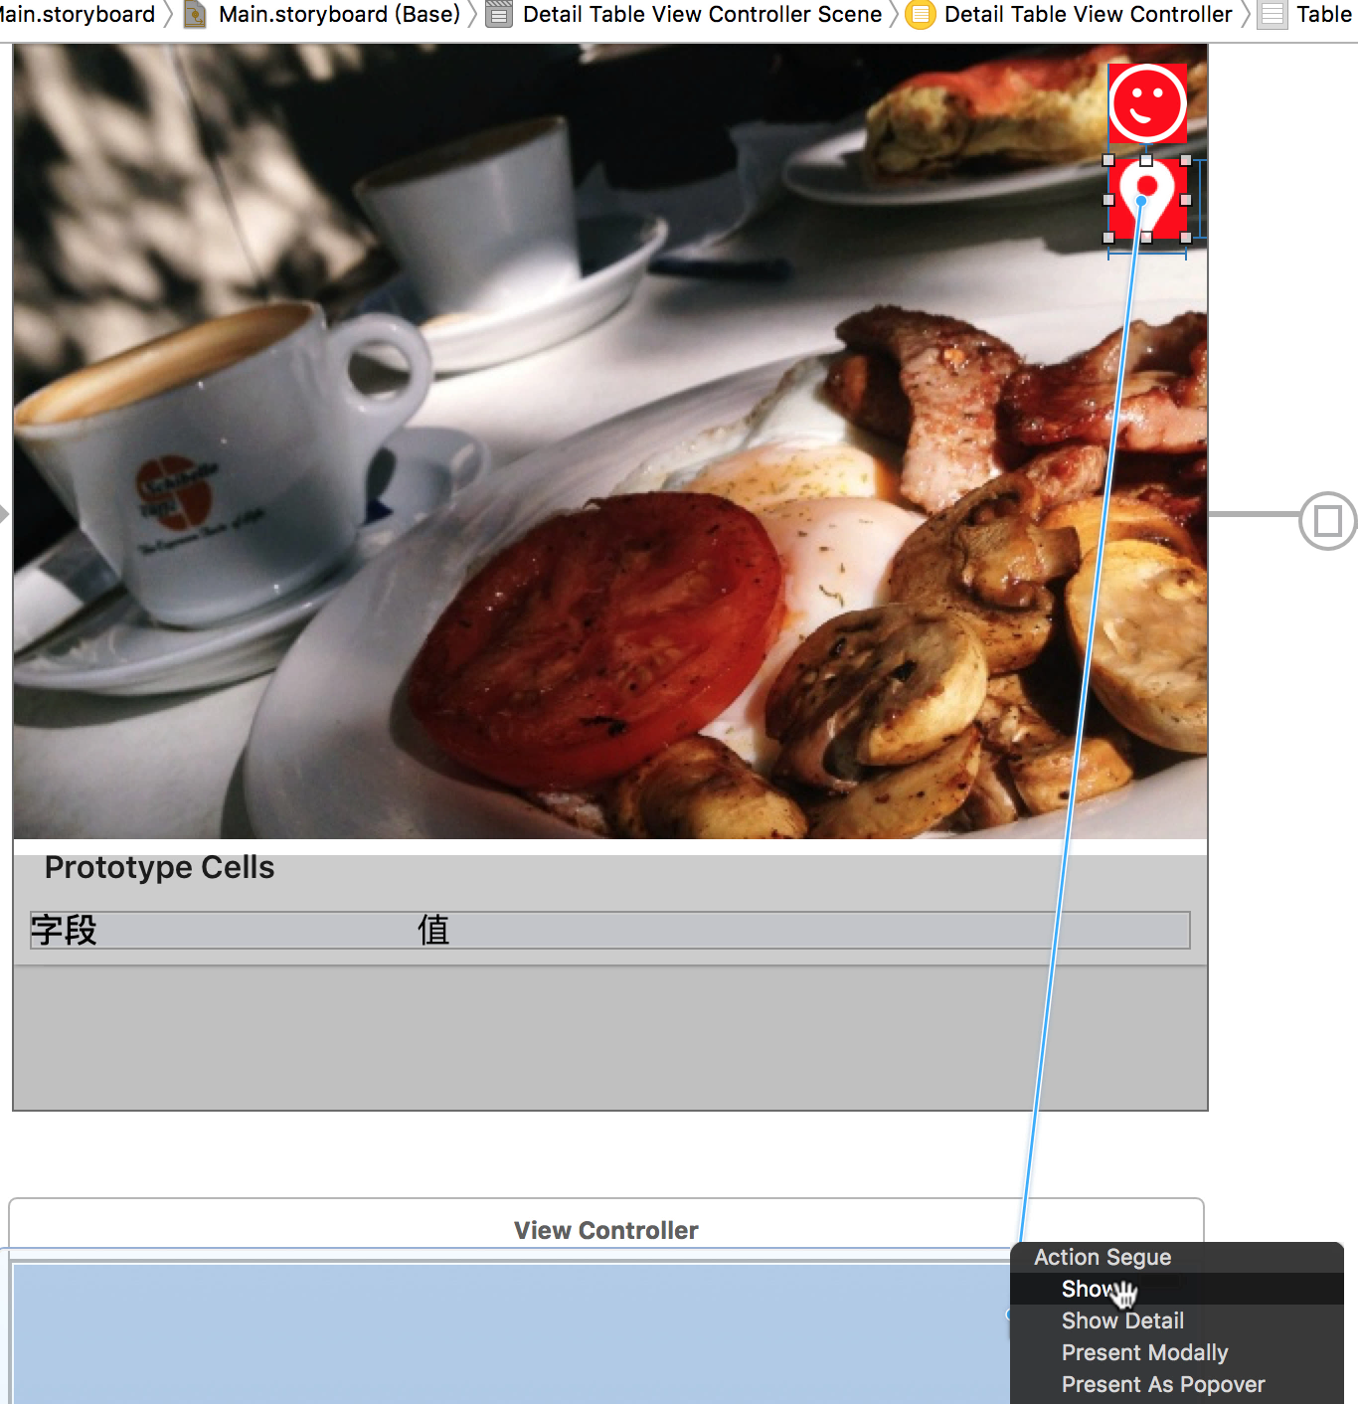
建立转场
按住Ctrl，拖动地图按钮到新地图控制器创建一个Show转场

Slide 11
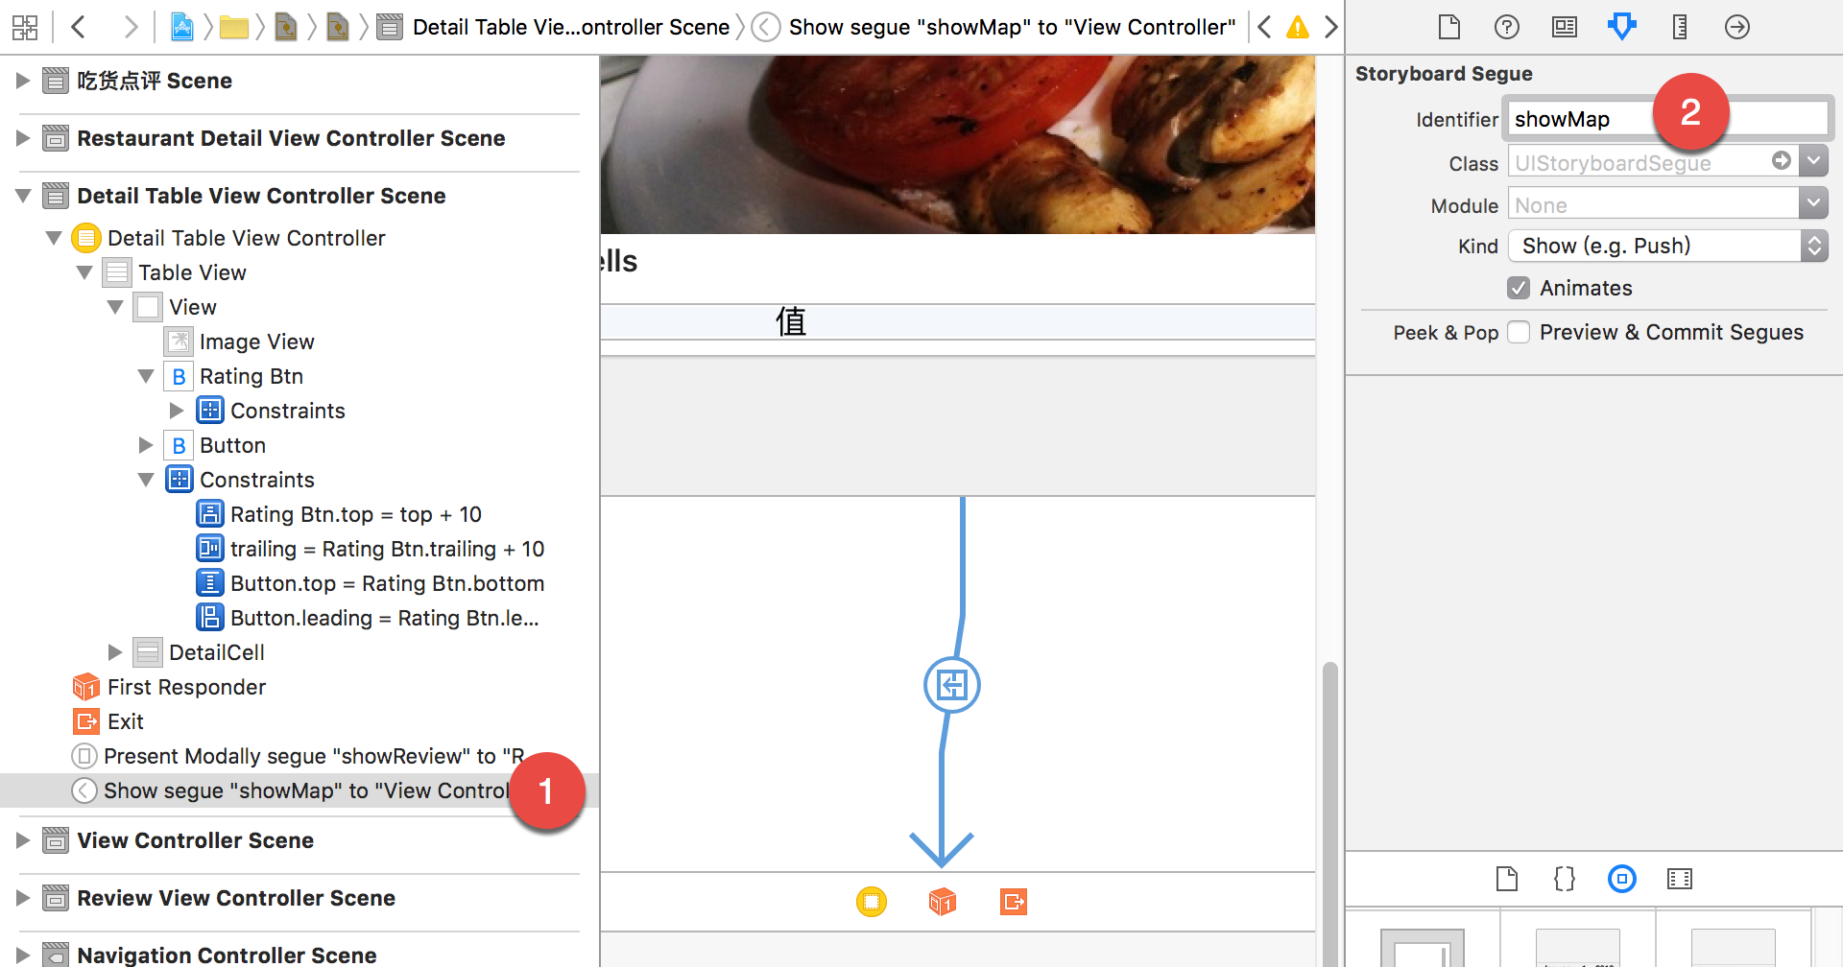
转场identifier
命名为showMap

Slide 12

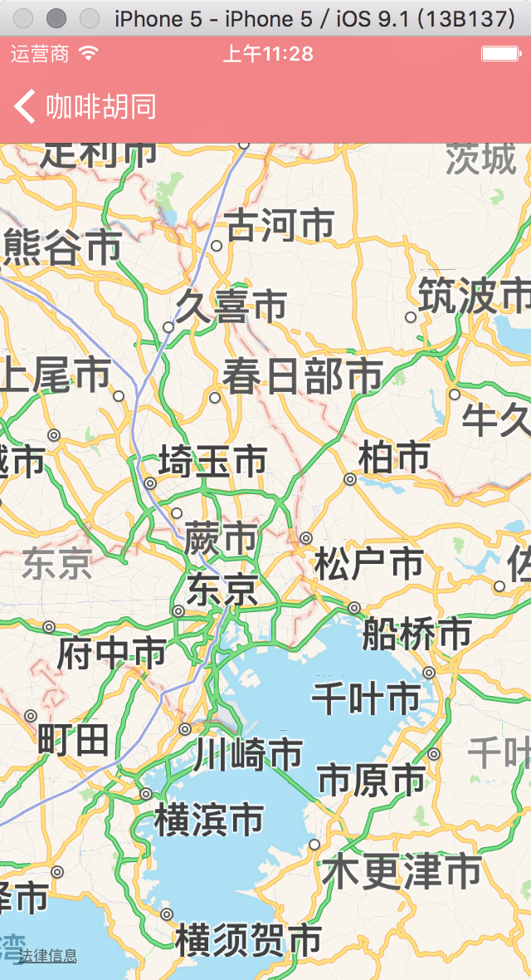
运行
我们没有写一行代码就实现了全功能地图！
MapView提供各式选项，可以实现缩放、滑动定制化。
可以在其属性中将地图从标准切换到卫星或混合显示模式。
还可以启用“用户位置”功能。

Slide 13
地址转坐标

Slide 14
如何定位地点
仅实际地址还不足以定位，必须是含经纬度的地理坐标。
MapKit中的Geocoder类用于这种转换，即地址转换为坐标（正转）；坐标转回为地址（反转）。
数据保存在“地标(Placemark)”对象中。
实例化一个CLGeocoder，调用geocodeAddressString方法即可。
实际地址没有没有固定的格式，此方法会向坐标转换服务器查询并解析，然后返回一个地标对象数组。
地址越准确，返回的地标越接近。如果地址不太准确，可能返回多个地标。
通过解析完毕返回的地标对象（CLPlacemark类），可轻易获得地址的坐标。

Slide 15
添加地图标注

Slide 16
标注 annotation
常见的标注是一个弹出提示框，可以包含一张图片。
开发角度，标注包含2个不同对象：
一个标注对象：保存有地标的数据比如名称；遵从MKAnnotation协议。
一个标注视图：用于展现地标，图钉就是一个例子。如果你想用铅笔代替图钉，需要自定义此视图。
MapKit默认提供标注的对象和视图，无需自己创建。

Slide 17
添加地图控制器
New File > Cocoa Touch Class ,
父类 UIViewControler，命名为MapViewController
然后指定地图视图的控制器类为这个文件
在源码的开头，加上 import MapKit
Ctrl拖动视图上的Map View到源码，建立关联：
@IBOutlet weak var mapView: MKMapView!
再添加一个餐馆变量：
var restaurant:Restaurant!

Slide 18
添加标注代码
在viewDidLoad中添加：
let geocoder = CLGeocoder()
geocoder.geocodeAddressString(restaurant.location) { (placemarks, error) -> Void in
if error != nil {
print(error)
return
}
if let placemarks = placemarks {
let placemark = placemarks[0]
let annotation = MKPointAnnotation()
annotation.title = self.restaurant.name
annotation.subtitle = self.restaurant.type
if let location = placemark.location {
annotation.coordinate = location.coordinate
self.mapView.showAnnotations([annotation], animated: true)
self.mapView.selectAnnotation(annotation, animated: true)
}
}
}
大意解释：
如果餐馆的地址可以转换，
那么取回地标数组中第一个（最接近的一个），标注在地图上。

Slide 19
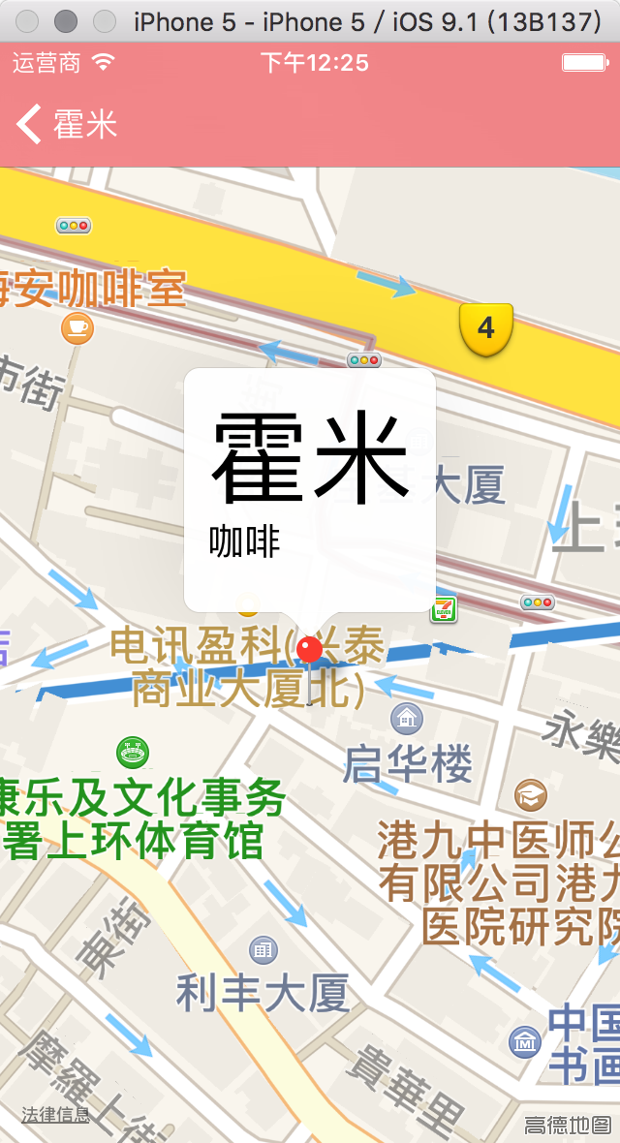
传递餐馆数据
在餐馆详情控制器，转场前prepareForSegue加入：
override func prepareForSegue(segue: UIStoryboardSegue, sender: AnyObject?) {
if segue.identifier == "showMap" {
let destVC = segue.destinationViewController as! MapViewController
destVC.restaurant = self.restaurant
}
}
我们在转场到地图视图前，传递当前餐馆的实例。

Slide 20
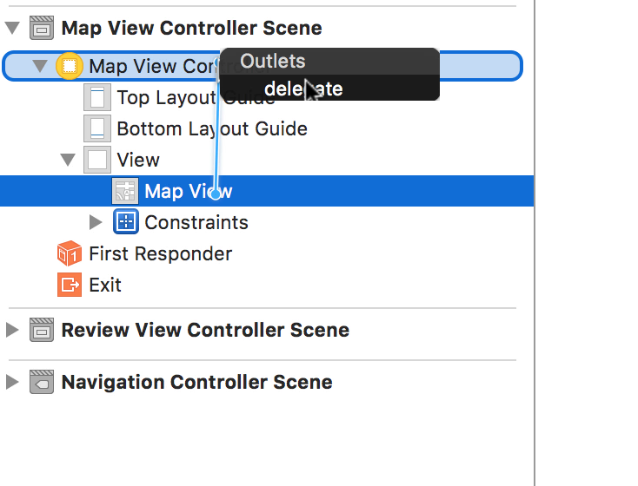
添加标注图片
前面提过的，我们可定制标注视图。
需要遵从MKMapViewDelegate协议，这个协议可以地图更新相关的信息。
其中有一个方法可以定制标注视图：
optional public func mapView(mapView: MKMapView, viewForAnnotation annotation: MKAnnotation) -> MKAnnotationView?
为了遵从协议，需要在 地图控制器源码的 类声明出加上：
class MapViewController: UIViewController,MKMapViewDelegate {
在视图大纲中，Ctrl拖动MapView到地图控制器，选中delegate。
这样地图控制器就成为 MapView的代理，负责实现指定的方法。

Slide 21
标注视图方法实现
func mapView(mapView: MKMapView, viewForAnnotation annotation: MKAnnotation) -> MKAnnotationView? {
let id = "我的图钉"
if annotation is MKUserLocation {
return nil
}
var annotationView = self.mapView.dequeueReusableAnnotationViewWithIdentifier(id) as? MKPinAnnotationView
if annotationView == nil {
annotationView = MKPinAnnotationView(annotation: annotation, reuseIdentifier: id)
annotationView?.canShowCallout = true
}
let leftIconView = UIImageView(frame: CGRectMake(0, 0, 53, 53))
leftIconView.image = UIImage(named: restaurant.image)
annotationView?.leftCalloutAccessoryView = leftIconView
return annotationView
}
用户位置视图也是一个标注视图。排除对其的定制。
为性能考虑，重用一个已存在的标注视图。
添加一个餐馆缩略图到到标注视图中
如果没有可重用的就初始化一个标准视图，
并启用气球提示

Slide 22
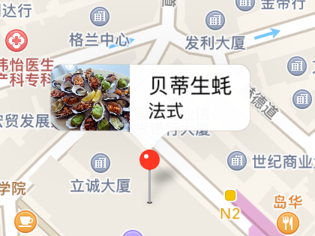
运行效果

Slide 23
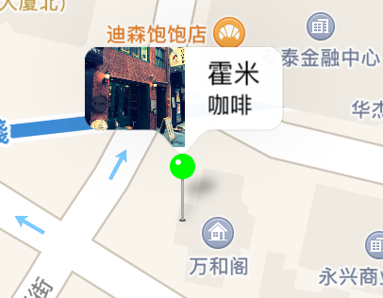
定制图钉颜色
iOS 9支持更改图钉颜色， pinTintColor属性。
annotationView?. pinTintColor = UIColor.greenColor()

Slide 24
5
地图功能定制

Slide 25
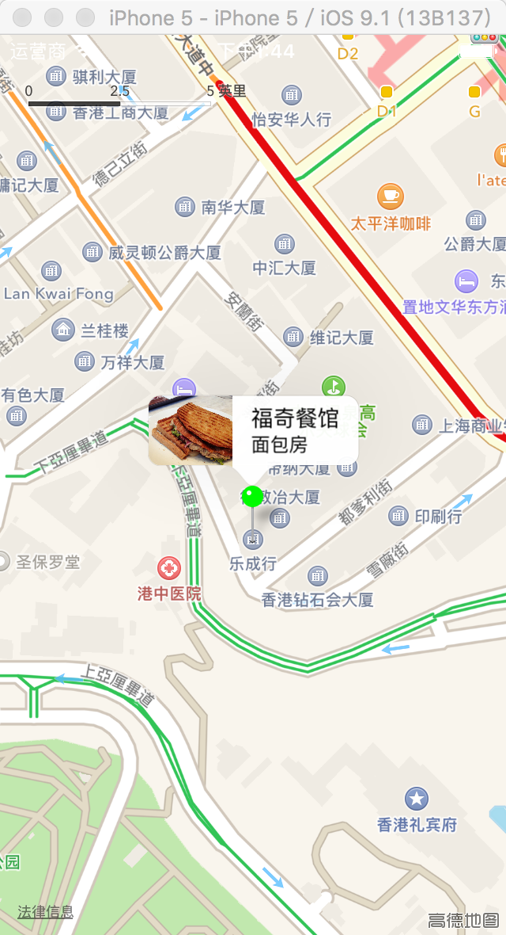
地图其它功能
MKMapView类有很多功能可以控制，比如：
showsTraffice – 显示交通信息
showsScale – 显示比例尺（左上角）
showsCompass - 显示指南针按钮（右上角）
viewDidload中加入
mapView.showsCompass = true
mapView.showsScale = true
mapView.showsTraffic = true

Slide 26

我们学习了MapKit的基本功能。
如何嵌入地图并加标注。
更深入的功能比如驾车、公交、骑行等路线信息，
需要研究MKDirection类。
课件及参考源码:
https://github.com/yagamis/map

